Slide 1


Любовь и уважение к Отечеству
«Основы религиозных культур народов России»
Мусина Динара Минулловна
учитель начальных классов
МОБУ СОШ д. М. Горький
МР Архангельский район
Республики Башкортостан

Slide 2
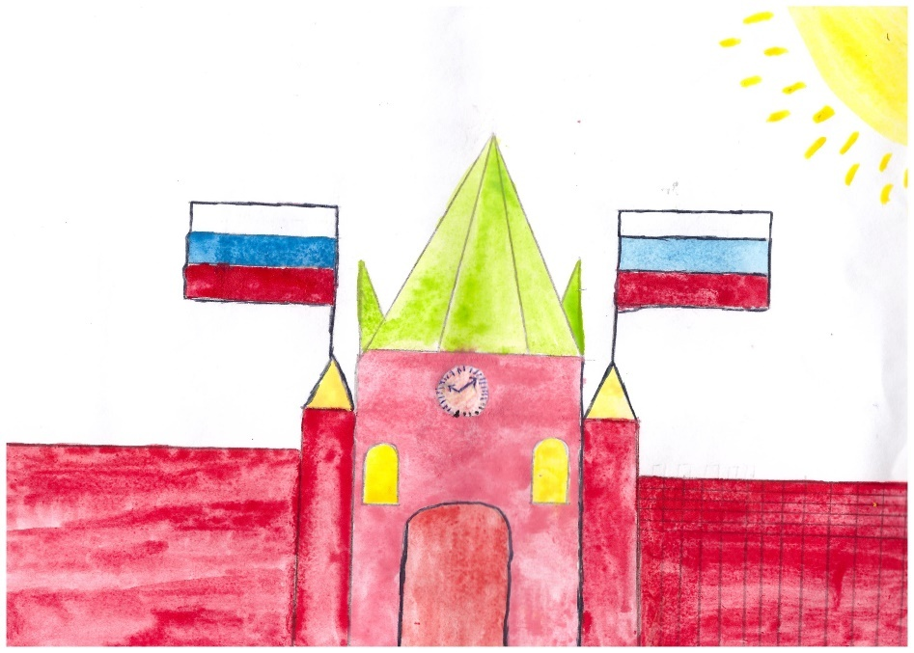
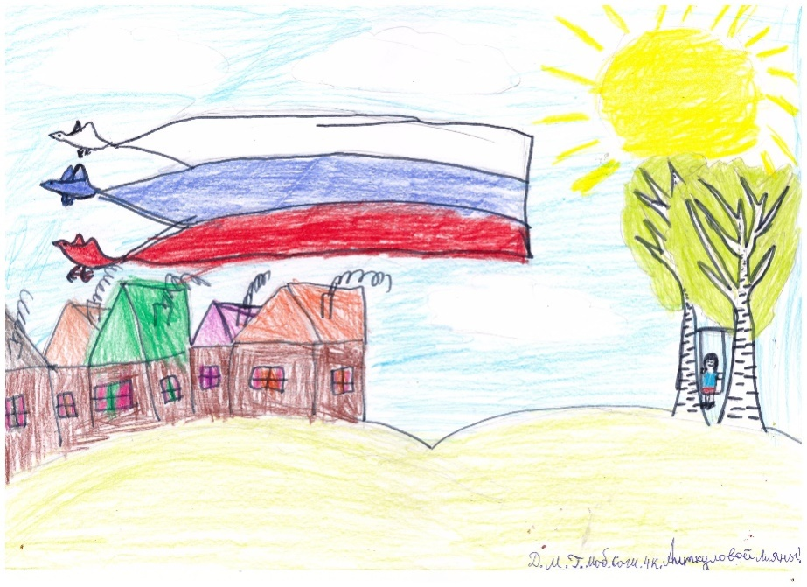
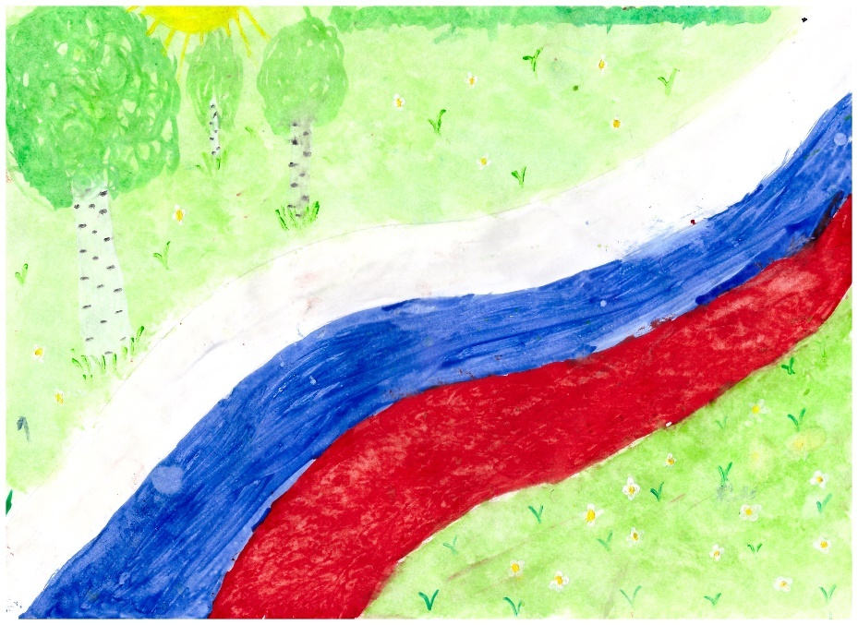
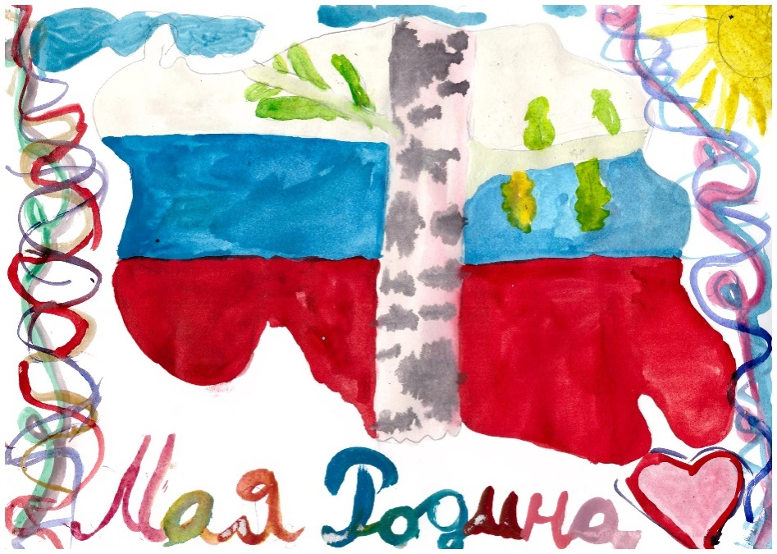
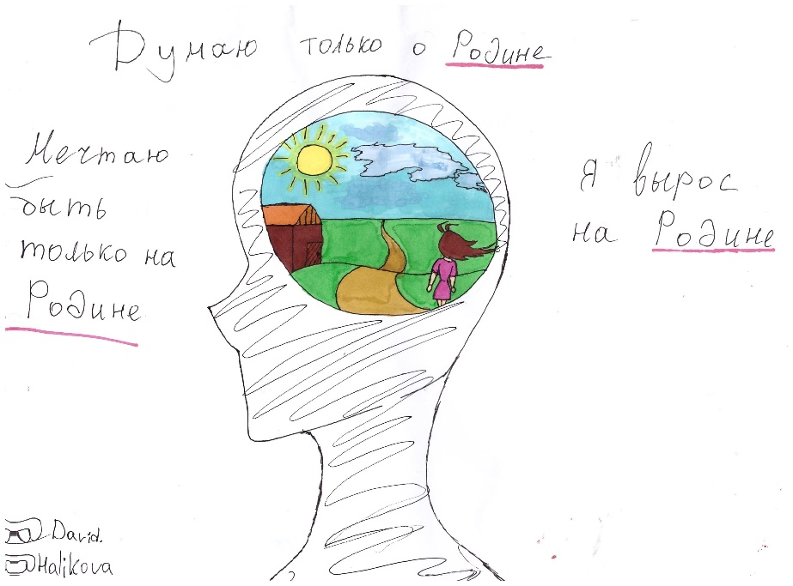
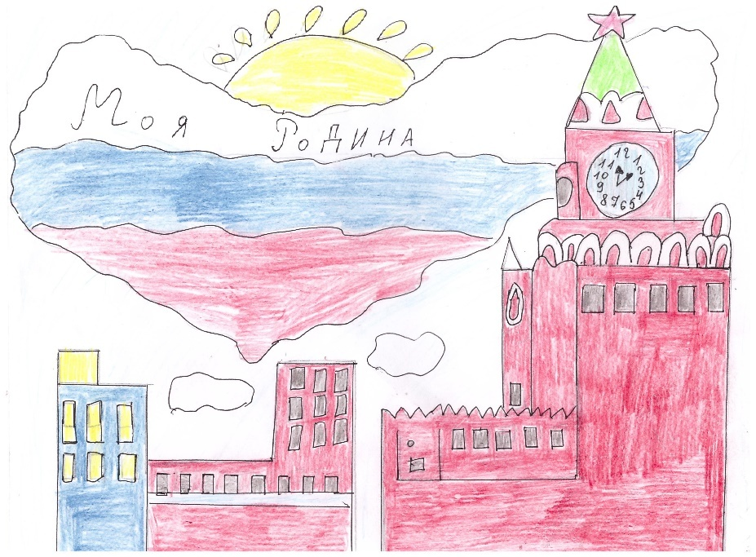
Любовь и уважение к Отечеству

Slide 3
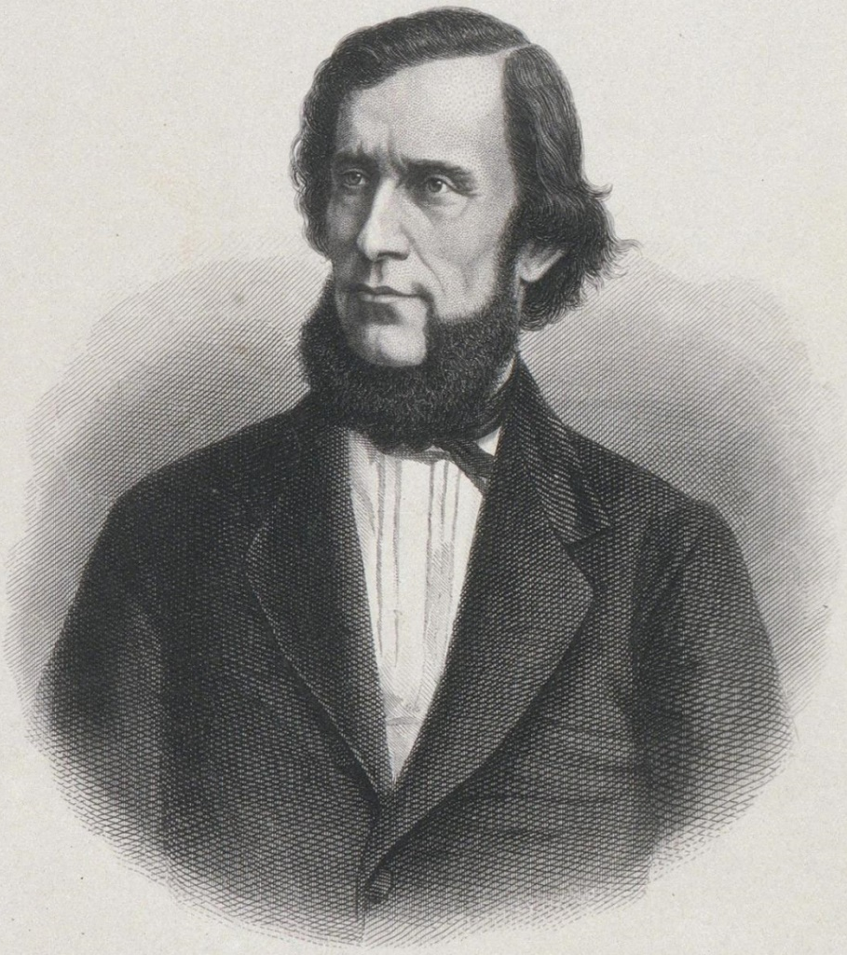
Любовь и уважение к Отечеству
«Наше Отечество, наша Родина — матушка Россия. Отечеством мы зовём Россию потому, что в ней жили испокон веку отцы и деды наши. Родиной мы зовём её потому, что в ней мы родились. В ней говорят родным нам языком, и всё в ней для нас родное; а матерью — потому, что она вскормила нас своим хлебом, вспоила своими водами, выучила своему языку, как мать она защищает и бережёт нас от всяких врагов… Много есть на свете, и кроме России, всяких хороших государств и земель, но одна у человека родная мать — одна у него и Родина»
К. Д. Ушинский –
педагог, писатель, патриот

Slide 4
Любовь и уважение к Отечеству
Родина – 1. Отечество, родная страна. Любовь к родине. Защита родины.
2. Место рождения, происхождения кого-нибудь, возникновения чего-нибудь.
Отечество – Страна, где человек родился и к гражданам которой он принадлежит.
«Толковый словарь русского языка» С. И. Ожегова

Slide 5
Любовь и уважение к Отечеству
Вы узнаете:
кто такой ПАТРИОТ;
что такое ПАТРИОТИЗМ;
какое отношение и какие чувства мы должны в себе воспитывать к нашей Родине, к Отечеству.

Slide 6
Любовь и уважение к Отечеству
Рабочий лист 1:
1) На территории нашей страны и республики проживают народы …
2) В нашей стране общий государственный язык …
3) В нашей стране исповедуют мировые религии…

Slide 7
Любовь и уважение к Отечеству
Рабочий лист 2:
1) Чтобы люди жили в мире и согласии, необходимы такие качества, как…
2) Между народами отношения должны быть…

Slide 8
Любовь и уважение к Отечеству
Патриот –тот, кто любит своё Отечество, предан своему народу, готов на жертвы и подвиги во имя интересов своей Родины. (Словарь В. Даля)
Патриотизм – это гордость за страну, за Отечество, это внутренне душевное состояние, когда ты готов полностью отдать себя Родине.

Slide 9
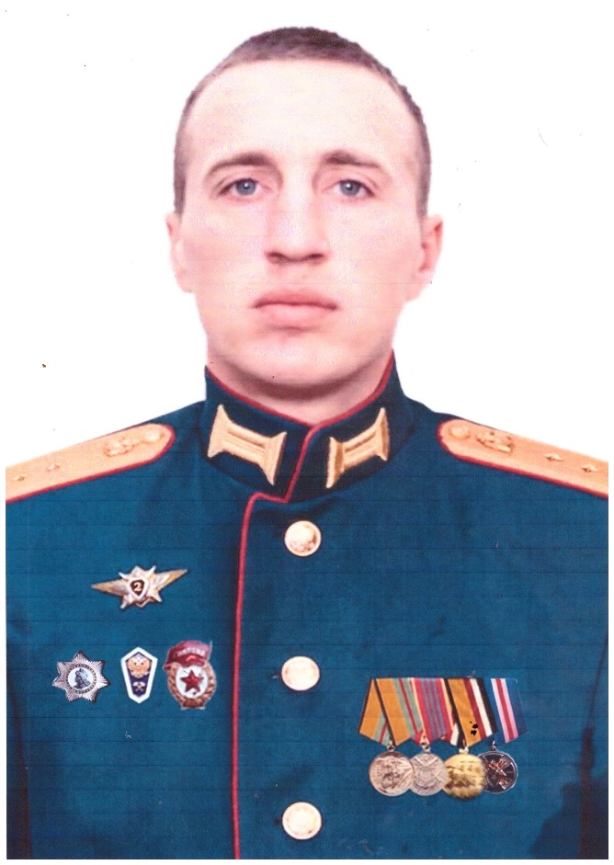
Любовь и уважение к Отечеству
Дмитрий Евгеньевич Иванов
(04.06.1991 – 19.07.2022)
- командир комендантского взвода роты управления 12 отдельной гвардейской инженерной бригады. Ветеран боевых действий в Сирии, награжден множеством государственных наград. Герой специальной военной операции. За проявленные мужество и героизм при выполнении боевых задач награжден Орденом Мужества (посмертно). Дмитрий Евгеньевич Иванов был профессиональным военным, настоящим защитником Отечества. С честью выполнил свой долг! 27.10.2022 г. семье погибшего Дмитрия Иванова вручили Медаль Георгия Жукова. Мы будем помнить героя!

Slide 10
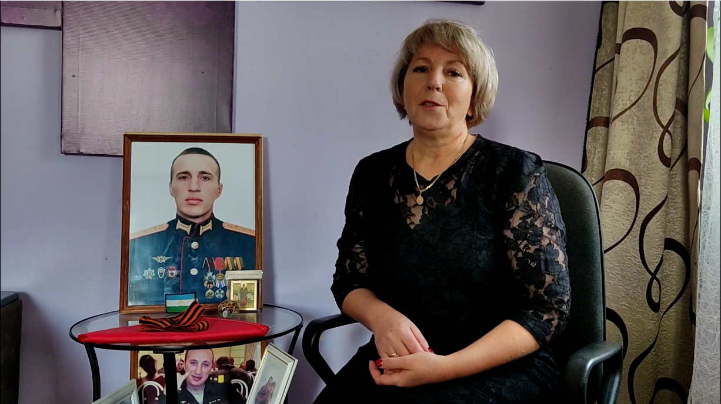
Видеообращение
Ивановой
Галины Александровны –
матери героя

Slide 11

Любовь и уважение к Отечеству
Документальный фильм
Г. Ч. Хамитовой
«Герои. Сапёр Дмитрий Иванов»

Slide 12
Любовь и уважение к Отечеству
Рабочий лист 3:
1) Я могу выполнить такие добрые дела, как…

Slide 13
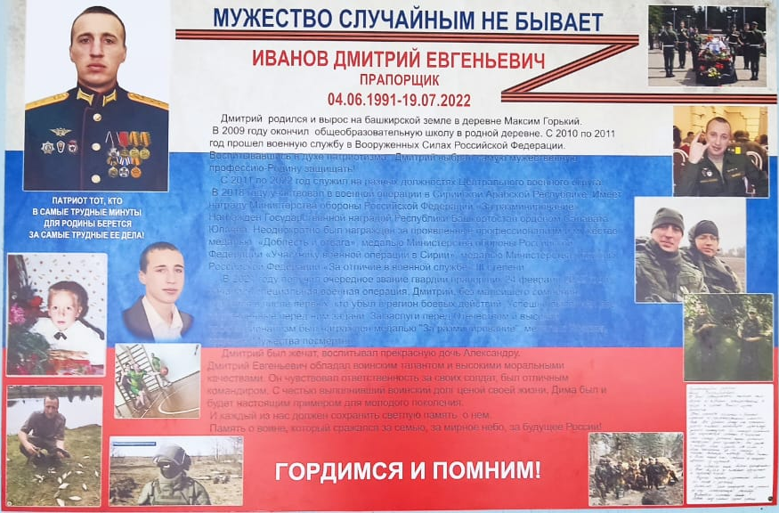
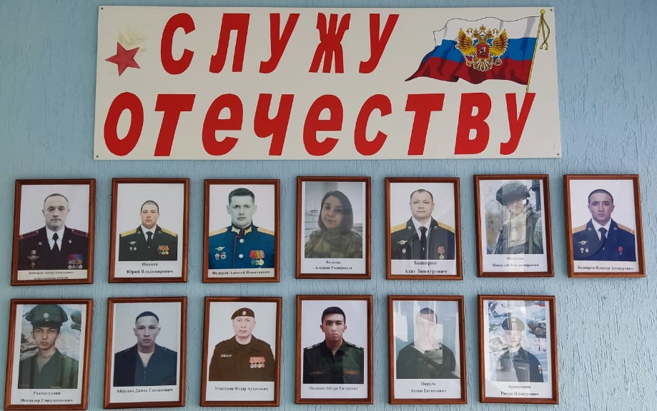
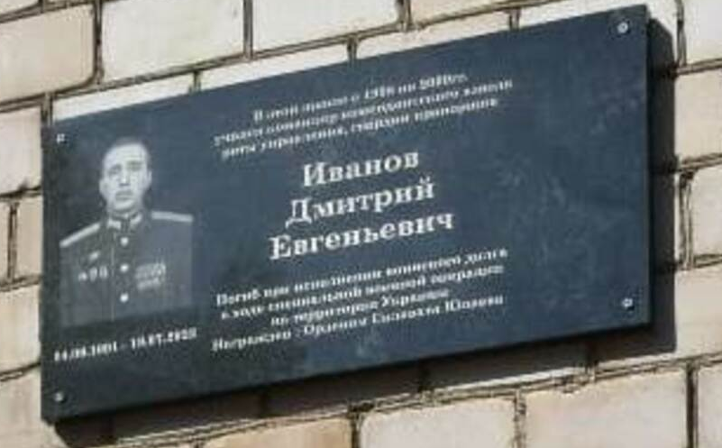
Любовь и уважение к Отечеству

Slide 14
Любовь и уважение к Отечеству
Я узнал, что патриот – это…
Я понял, что патриотизм – это…
Я сделал вывод, что должен относиться к Родине…

Slide 15
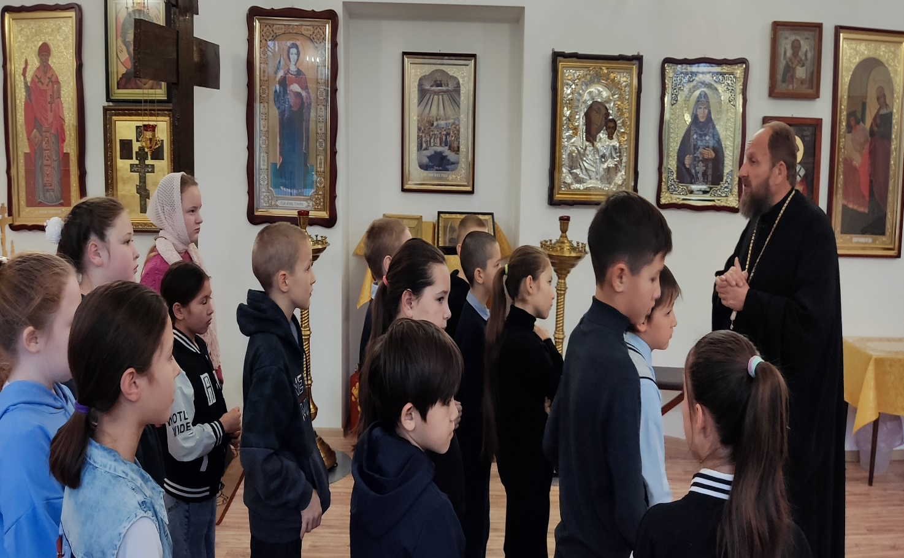
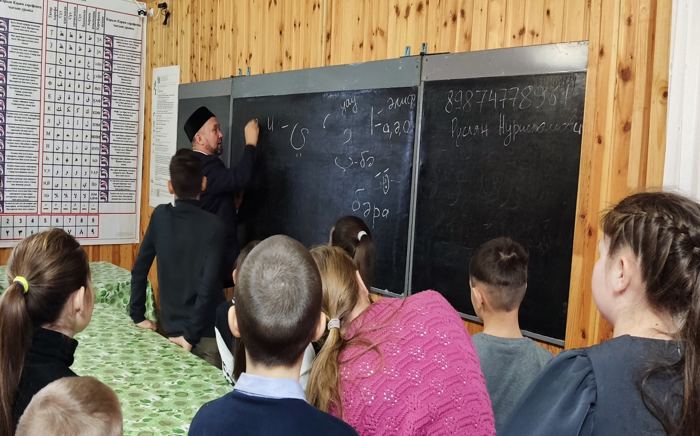
Любовь и уважение к Отечеству
Экскурсия в храмы с. Архангельское

Slide 16
Любовь и уважение к Отечеству
Спасибо за внимание!
Успехов в ваших стараниях!

